Slide 1

Нечеткая нейронная сеть для классификации паттернов
Выполнил: ст. гр. 3540901/02001 Дроздов Н.Д.

Slide 2
Постановка задачи
В предложенной работе рассматривается задача классификации паттернов с помощью нечеткой нейронной сети. Предлагаемая сеть является модифицированной версией нейронной сети с радиальной базисной функцией. Нечеткая нейронная сеть использует контролируемую нечеткую кластеризацию и алгоритм отсечения для определения точного количества кластеров с правильным центроидом и шириной для формирования узлов обработки в скрытом слое.

Slide 3
В отличие от других алгоритмов кластеризации, используемых для построения скрытого слоя, предлагаемый алгоритм кластеризации не зависит от параметров настройки и быстро обучается и извлекается. Таким образом, нечеткая нейронная сеть сокращает время вычислений, гарантирует 100% точность для любого обучающего набора и обеспечивает превосходную и сопоставимую точность распознавания для наборов данных с точным количеством FSH в скрытом слое.

Slide 4
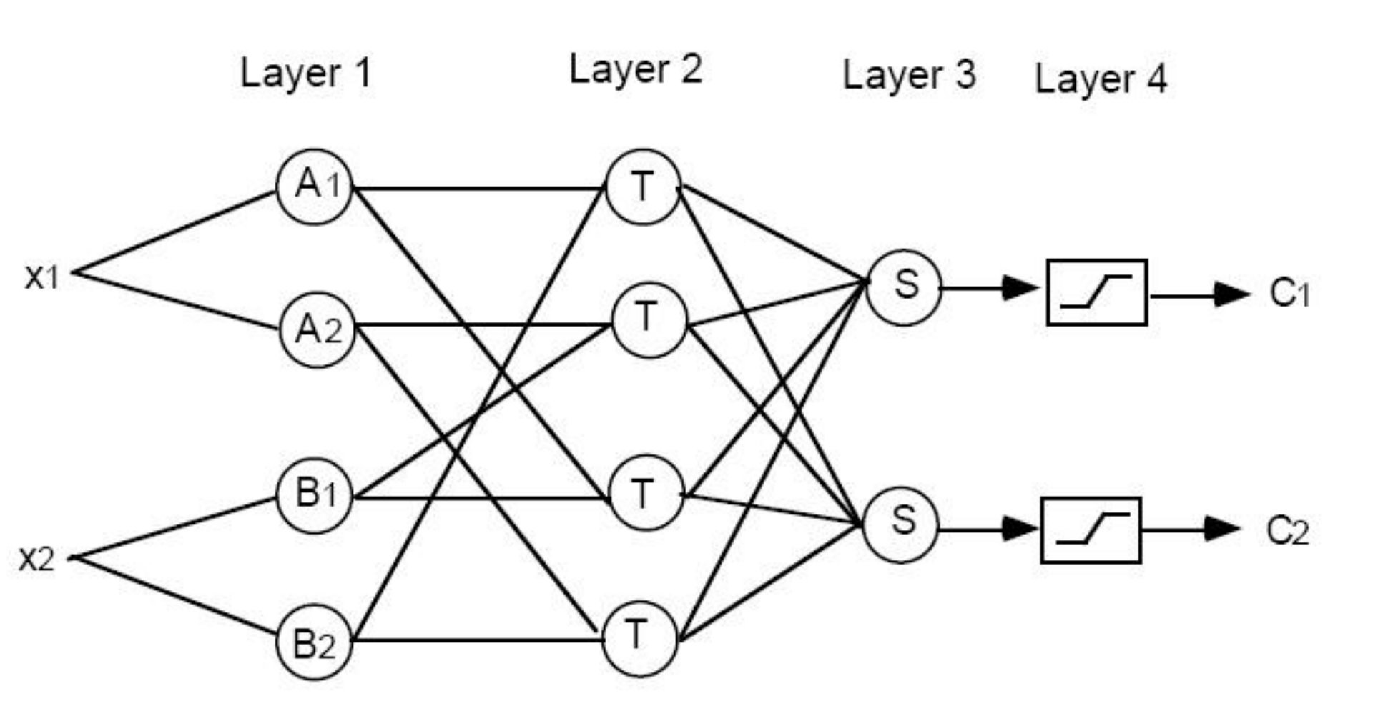
Нечеткая нейронная сеть
Нечеткая нейронная сеть - это сплав искусственной нейронной сети и нечеткой логики.
Слой 1. На выходе элементов этого слоя формируются степени принадлежности входных переменных к определенным для них нечетких множествам Ai, Bi.
Слой 2. Каждый нейрон этого слоя выполняет операцию Т-нормы.
Слои 3–4. Элементы этих слоев предназначены для взвешенного суммирования значений выходов элементов предыдущего слоя. А значения на выходах элементов слоя 4 формируются с использованием активационных функций сигмоидного типа.
Слои 1–2 являются «нечеткими» (выполняют этапы 2–5 системы нечеткого вывода), нейроны слоев 3–4 — обычные нейроны.

Slide 5
Нечеткая кластеризация с максимальным подсчетом и алгоритмом отсечения
Процесс кластеризации выполняется в два этапа: вначале формируется возможное количество кластеров, а затем используется алгоритм сокращения для оптимизации количества кластеров за счет уменьшения кластера с одним шаблоном.

Slide 6
Алгоритм обрезки
Предлагаемый алгоритм удаляет кластеры с одним шаблоном, если эти кластеры замаскированы кластерами их собственных классов.

Slide 7
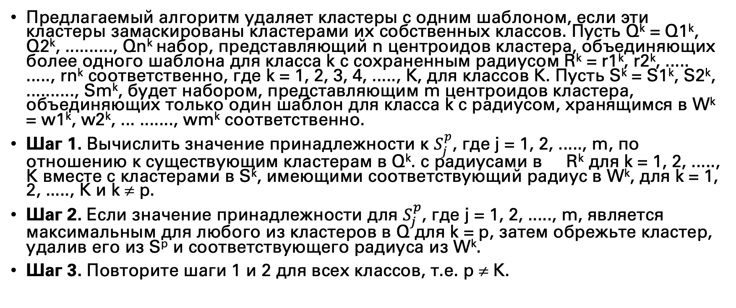
Алгоритм обрезки
Предлагаемый алгоритм удаляет кластеры с одним шаблоном, если эти кластеры замаскированы кластерами их собственных классов. Пусть Q^{k} = Q1^{k}, Q2^{k}, .........., Qn^{k} набор, представляющий n центроидов кластера, объединяющих более одного шаблона для класса k с сохраненным радиусом R^{k} = r1^{k}, r2^{k}, ..... ....., rn^{k} соответственно, где k = 1, 2, 3, 4, ....., K, для классов K. Пусть S^{k} = S1^{k}, S2^{k}, .........., Sm^{k}, будет набором, представляющим m центроидов кластера, объединяющих только один шаблон для класса k с радиусом, хранящимся в W^{k} = w1^{k}, w2^{k}, ... ......., wm^{k} соответственно.
Шаг 1. Вычислить значение принадлежности к $S_{j}^{p}$, где j = 1, 2, ....., m, по отношению к существующим кластерам в Q^{k}. с радиусами в R^{k} для k = 1, 2, ....., K вместе с кластерами в S^{k}, имеющими соответствующий радиус в W^{k}, для k = 1, 2, ....., K и k ≠ p.
Шаг 2. Если значение принадлежности для $S_{j}^{p}$, где j = 1, 2, ....., m, является максимальным для любого из кластеров в Q для k = p, затем обрежьте кластер, удалив его из S^{p} и соответствующего радиуса из W^{k}.
Шаг 3. Повторите шаги 1 и 2 для всех классов, т.е. p ≠ K.

Slide 8
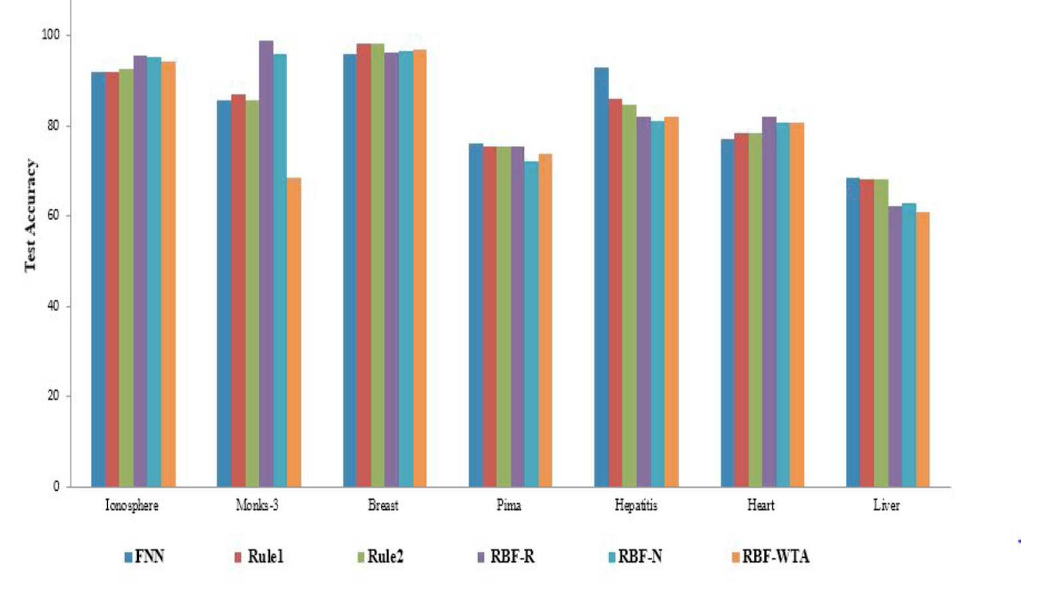
Результаты экспериментов
Была определена точность ННС с существующим классификатором
Были использованы 7 наборов данных для оценки производительности предлагаемой сети
Как видно из результатов, для 3х наборов данных результаты классификатора ННС лучше и сопоставимы с остальными наборами данных

Slide 9
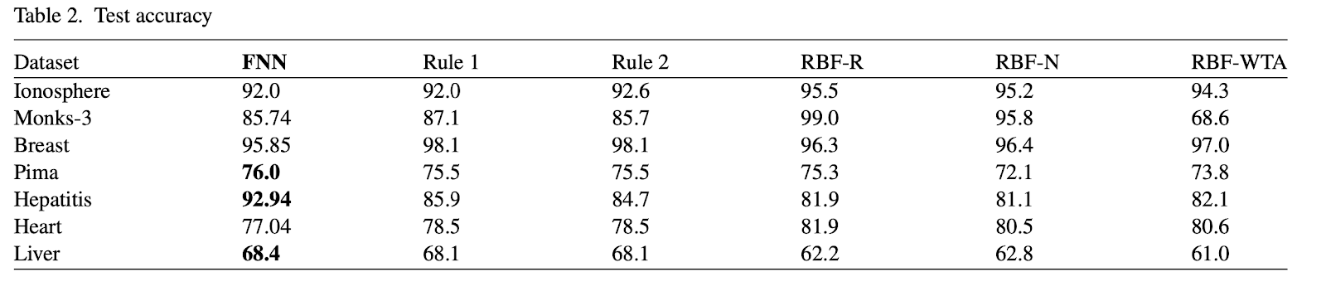

Slide 10
Предлагаемый классификатор FNN является быстрым в отношении обучения и поиска и должен использоваться для классификации шаблонов.

